Slide 1

자연어처리(Natural Language Processing)
Friendy EnterBot
2022. 4. 18
320220065 최미선
21

Slide 2
Friendy EnterBot
프로젝트 정의 :
OpenAI의 ChatGPT의 폭발적 인기, 현재 일상생활에서 널리 사용되는 챗봇은 텍스트 기반하에 사용자와 대화하는 챗봇입니다.
본 프로젝트를 통해서는 사용자와 텍스트 기반 대화 및 텍스트로 입력 받은 내용을 토대로 관련 이미지 생성하여 사용자의 창작욕구를 지원하는 손쉬운 Entertainment 챗봇을 제공하고자 합니다.
예상 딥러닝 모델 : GPT2, Stable Diffiusion
챗봇 텍스트 대화 : GPT2
이미지 생성 : Stable Diffiusion – ex : prompt에서 받은 텍스트 기반 포켓몬 이미지 생성 등

Slide 3
Friendy EnterBot
기대효과 : 기존 텍스트 위주의 챗봇에서 이미지 생성을 통해 사용자의 창작활동을 지원하고 시각을 통해서도 대화 할 수 있는 챗봇을 제공하여 사용자 친화성을 강화한 친구 같은 챗봇을 제공합니다.

Slide 4
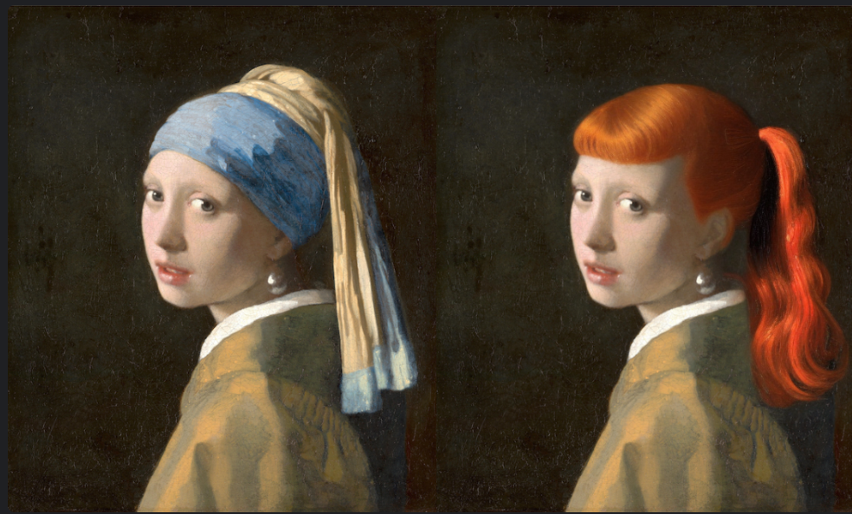
Friendy EnterBot
상세 서비스 :
Chatbot 상에 사용자가 이미지와 text prompt를 업로드
이미지: 편집하고자 하는 이미지
Text prompt: 이미지의 어느 부분을 어떻게 편집할지 명령
Ex) Make the girl’s hair color to orange

Slide 5
Friendy EnterBot
상세 사용 기술 :
Stable diffusion의 inpainting 기능 사용
API: https://github.com/AUTOMATIC1111/stable-diffusionwebui/wiki/Features#inpainting
Inpainting을 하기 위해서는 이미지 상에서 편집하고자 하는 부위를 masking하여야 함
Text로 masking을 하기 위해 text를 label로 사용하여 object localization 필요
이를 위한 상세방안 고민필요

